Slide 1


棱光智构——lightning vision
Weixiang Gao, Linge Huang, Jieming Gao, Yining Guo, Ningning Zheng, Yang Lihao, Zheng Yijie, Huang Yihao, Xiong Liukun, Lin Canran, Xu Yihan, Zhang Xiaohan
Maynooth International Engineering College, Fuzhou University
EE308
汇报人：Hason PPT
汇报时间：2023/05/31

Slide 2

1
目录
1. 开篇与基础框架 Introduction and Basic Framework
2.界面原型设计
Interface Prototype Design
3.目标用户结果报告与技术细节
Results Report and Technical Details
4.团队协作与总结Team Collaboration and Summary

Slide 3
2
界面原型设计-原型开发工具
在软件原型阶段，AxureRP9 是复杂交互与逼真模拟的最佳选择。
1. 它提供“条件逻辑 + 变量 + 函数”三元组，可把多分支业务规则直接写进原型：输入框为空时按钮置灰、下拉选项联动刷新表格、登录失败三次弹出验证码，这些都能在浏览器里实时跑通，无需一行代码；
2. 其“动态面板”与“中继器”组合，可一次性构建轮播、拖拽排序、无限滚动、树形折叠等高级动效，手势、滑动、长按、键盘快捷键均可精确触发，几乎还原最终操作体验；
3. Axure 支持自适应视图，一套文件同时输出桌面、平板、手机分辨率，交互与布局自动继承，极大降低多终端验证成本；
4. 生成的 HTML 原型可直接部署到 Axure Cloud，研发团队在线批注、开发者查看标注与 CSS，需求、UI、前端在同一链接闭环，减少反复沟通；

Slide 4
2
界面原型设计-设计过程
设计过程导图
图像灰度化、视频特效、边缘检测等核心场景；
附加亮度、对比度、饱和度调节、色彩调整等基础修图功能
需求分析
Tab 页用小图标并列布局，使功能直观简洁；
左右分栏逻辑：左右侧功能区 + 中部预览区
架构设计

Slide 5
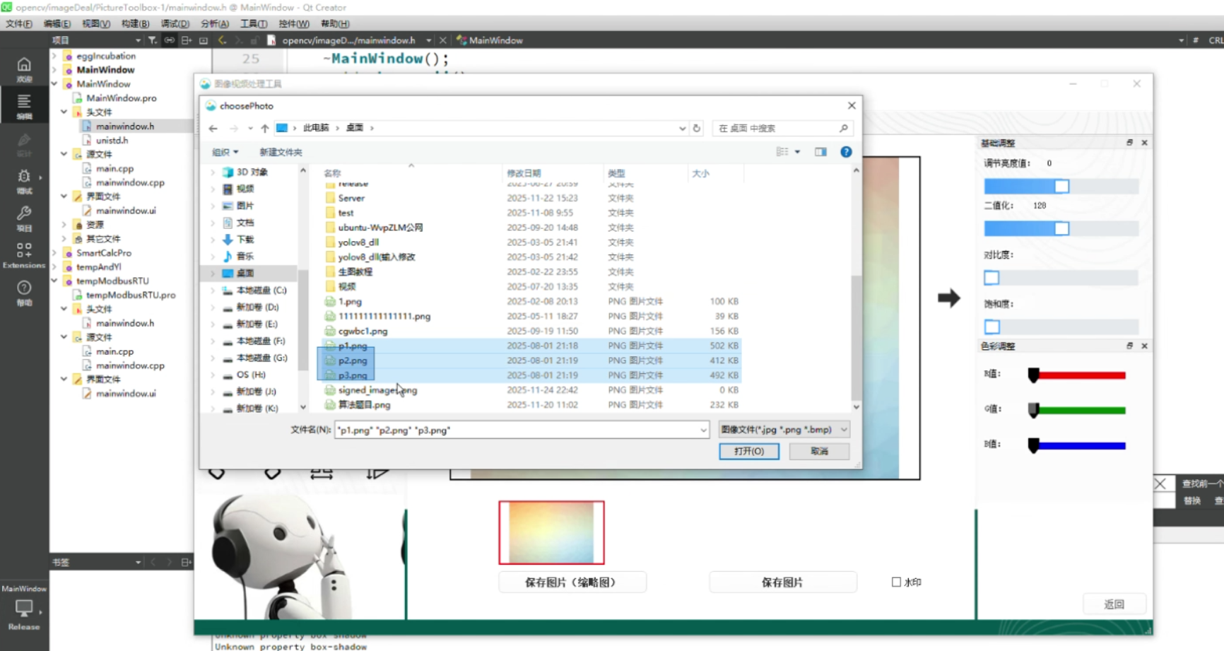
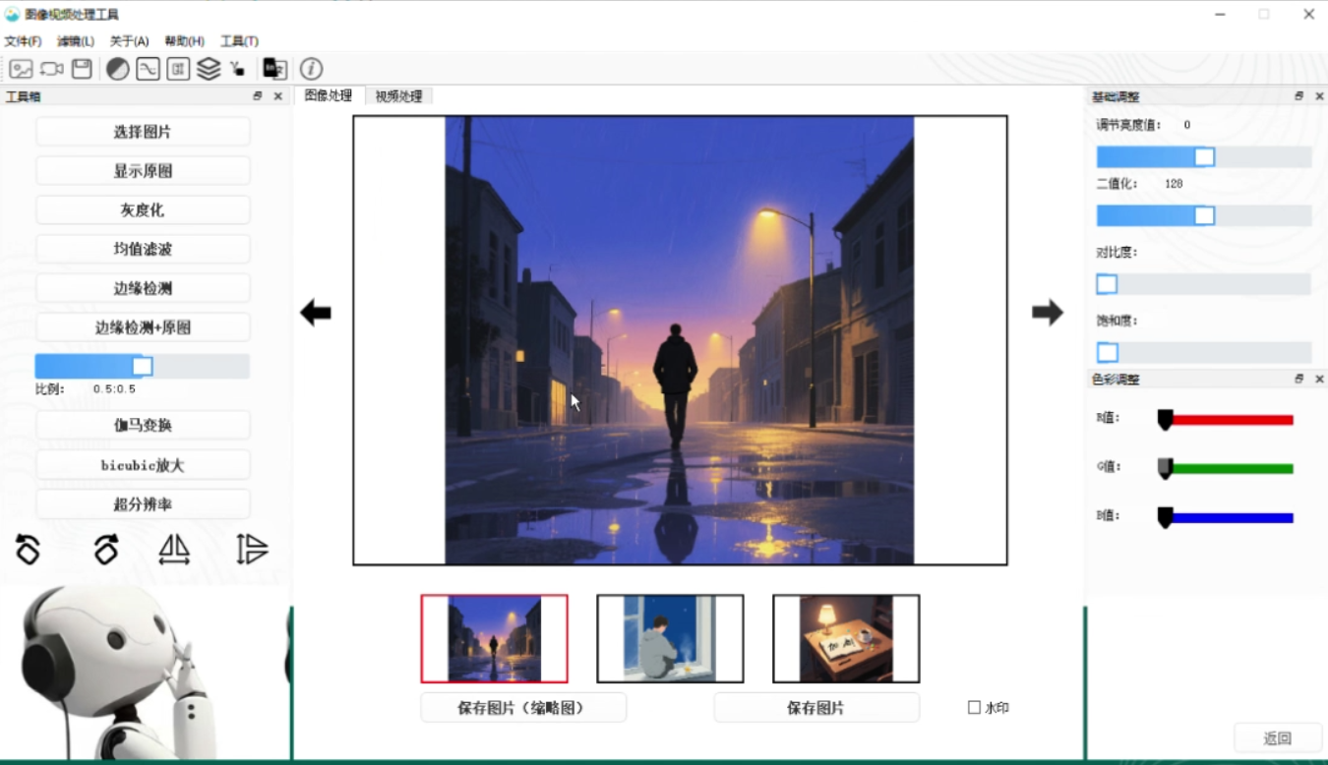
2
界面原型设计-图像处理模块展示
多图上传

Slide 6
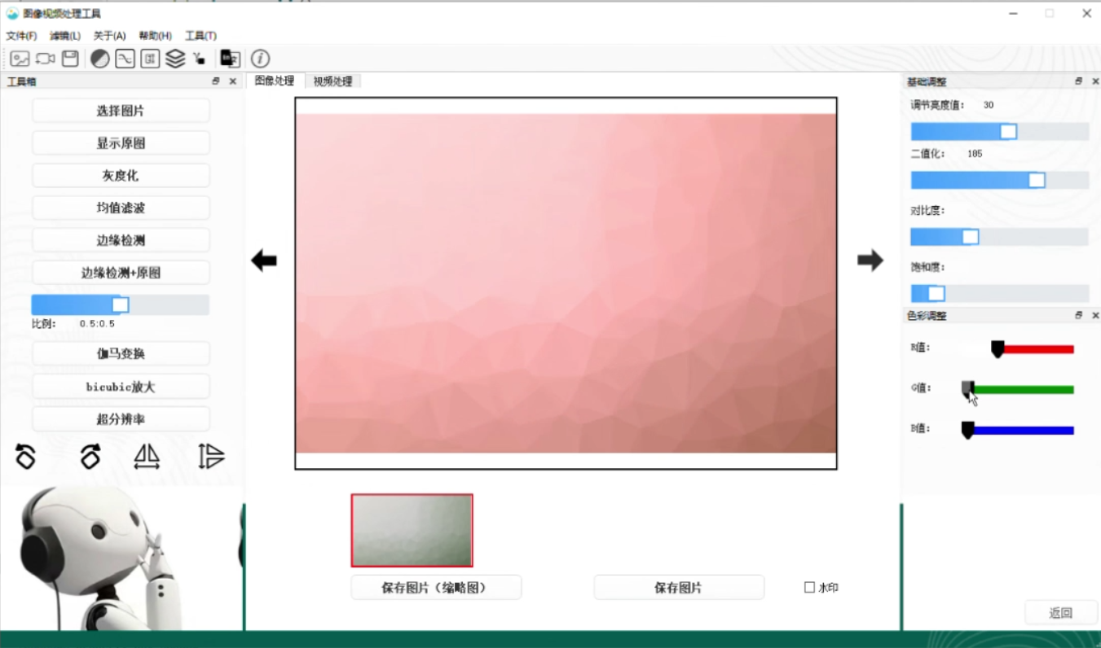
2
界面原型设计-图像处理模块展示
对比度
调节滑块
灰度化检测按钮
边缘检测按钮
RGB调节滑块

Slide 7
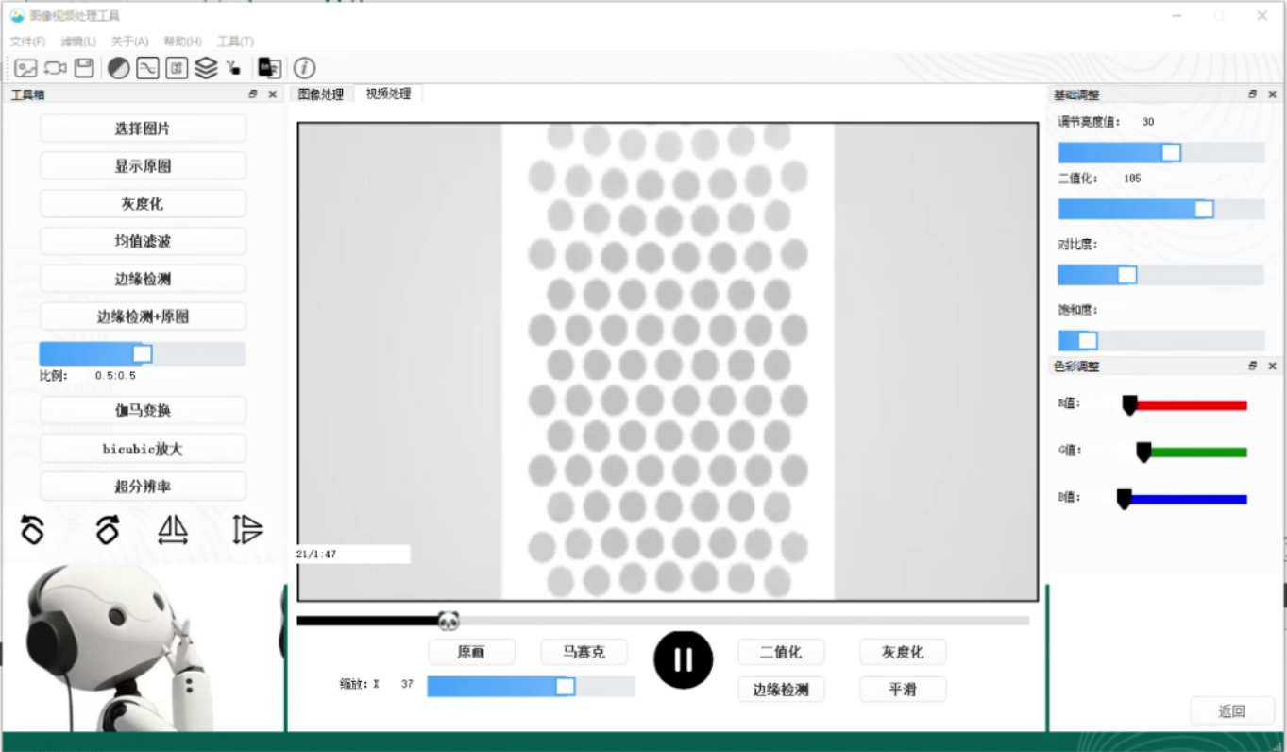
2
界面原型设计-视频处理模块展示
实时调节画面
进度条调节
实时特效

Slide 8

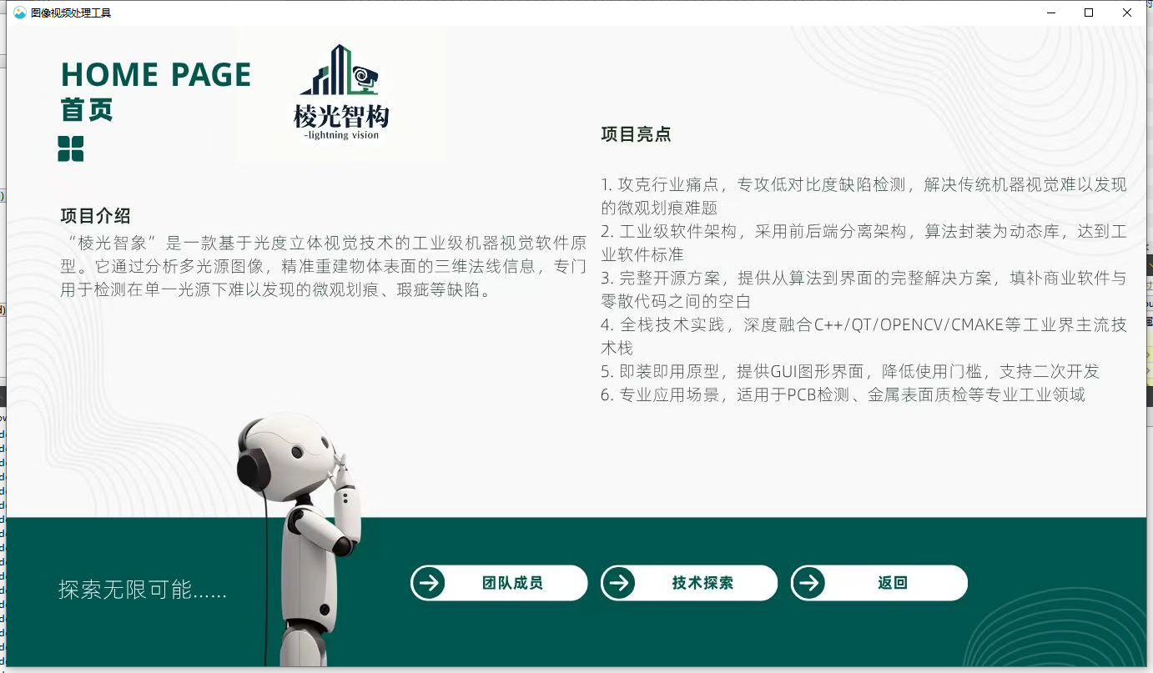
3
设计理念与核心架构
设计哲学
面向工业用户，追求简洁高效
核心思路
直观的QT界面设计，降低操作门槛
实时预览机制，提升检测效率
模块化架构，保证系统稳定性

Slide 9
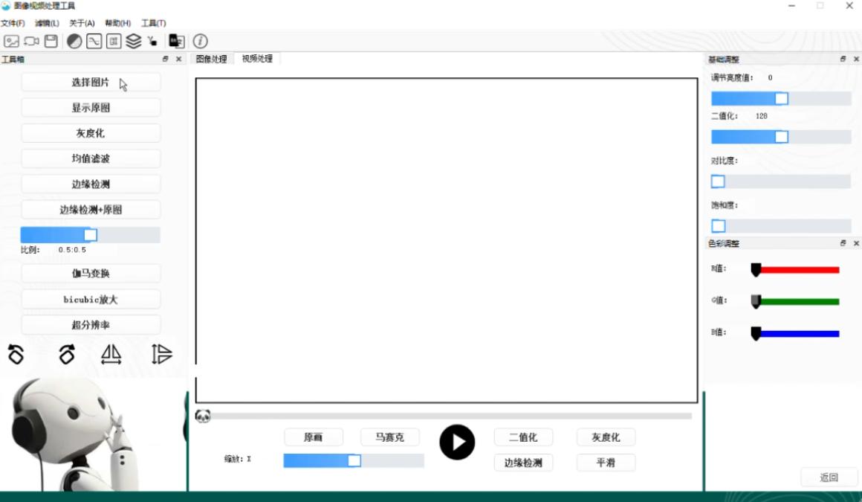
3
技术难点一：多图切换性能优化
问题描述：
多图切换时预览区刷新延迟，严重影响检测效率
解决尝试：
a.优化图像预加载逻辑
b.采用相邻图片预缓存机制
c.实现异步加载与UI线程分离
最终结果：
切换等待时间从>2s优化至<200ms，
流畅度提升10倍
核心收获：
理解了“预加载”在工业软件中的关键价值

Slide 10
3
技术难点二：视频处理实时同步
问题描述：
视频特效调节滑块与实时预览同步复杂，响应延迟
解决尝试：
a.简化参数传递路径
b.采用生产者-消费者模式处理视频帧
c.优化OpenCV VideoCapture线程管理
最终结果：
实现参数调节后3帧内实时更新，满足工业检测需求
核心收获：
掌握了工业软件中实时性保障的关键技术

Slide 11
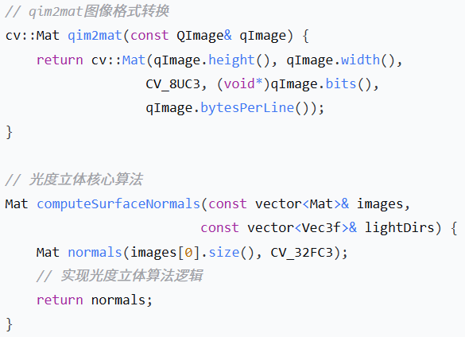
3
技术集成与算法创新
图像格式转换：
实现qim2mat高效转换
光度立体算法：
核心视觉算法实现
动态库封装：
算法模块独立封装
跨平台构建：
CMake管理全平台支持

Slide 12
4
5
项目分工
10%
总负责人
Gao Weixiang
统筹项目整体进度，协调前后端协作，解决跨模块技术冲突。
制定绩效评估规则，把控项目交付质量和演示效果，负责项目的最终审核与整合。
前端开发
45%
后端开发
45%
界面设计组：Huang Linge、Lin Canran
算法核心组：Yang Lihao、Zheng Yijie、Gao Jieming
基于 QT 实现软件 GUI 界面开发，包括控件布局、中文美化、交互逻辑设计（如参数输入、结果展示窗口）。
负责光度立体算法原理落地、OpenCV 接口调用、法向量求解逻辑实现，以及算法精度优化。
功能开发组：Xu Yihan、Zhang Xiaohan
工程化组：Xiong Liukun、 Guo Yining
负责 QT 多线程适配（确保算法运行不阻塞界面）、UI 与后端接口对接，实现数据传输和结果可视化。
承担CMake工程配置、核心算法动态库封装与调试，处理后端模块依赖管理。
适配优化组：Zheng Ningning
测试验证组：Huang Yihao
处理界面兼容性、响应速度优化，以及软件使用说明文档撰写。
设计算法测试用例（如标准数据集、自制缺陷样本），验证算法稳定性和缺陷检测准确率，输出测试报告。

Slide 13
5
完成过程时间线
周期 | 核心阶段 | 关键成果
第 1 周 | 工具选型 + 需求分析 | 确定用 Axure RP 9（适配复杂交互 / 模拟操作）；明确图像灰度化、视频特效等核心功能场景
第 2 周 | 架构设计 + 基础界面搭建 | 完成 “Tab 页 + 左右分栏” 架构（左功能区 + 右预览区）；搭建图像处理（多图上传 / 调节滑块）、视频处理（播放控制 / 进度条）基础界面
第 3 周 | 核心交互开发 | 实现多图切换预加载（解决预览延迟）；用动态面板完成视频特效滑块与预览同步
第 4 周 | 功能收尾 + 预留演示位 | 优化交互流畅度；预留原型在线预览链接、功能演示视频插入位置

Slide 14
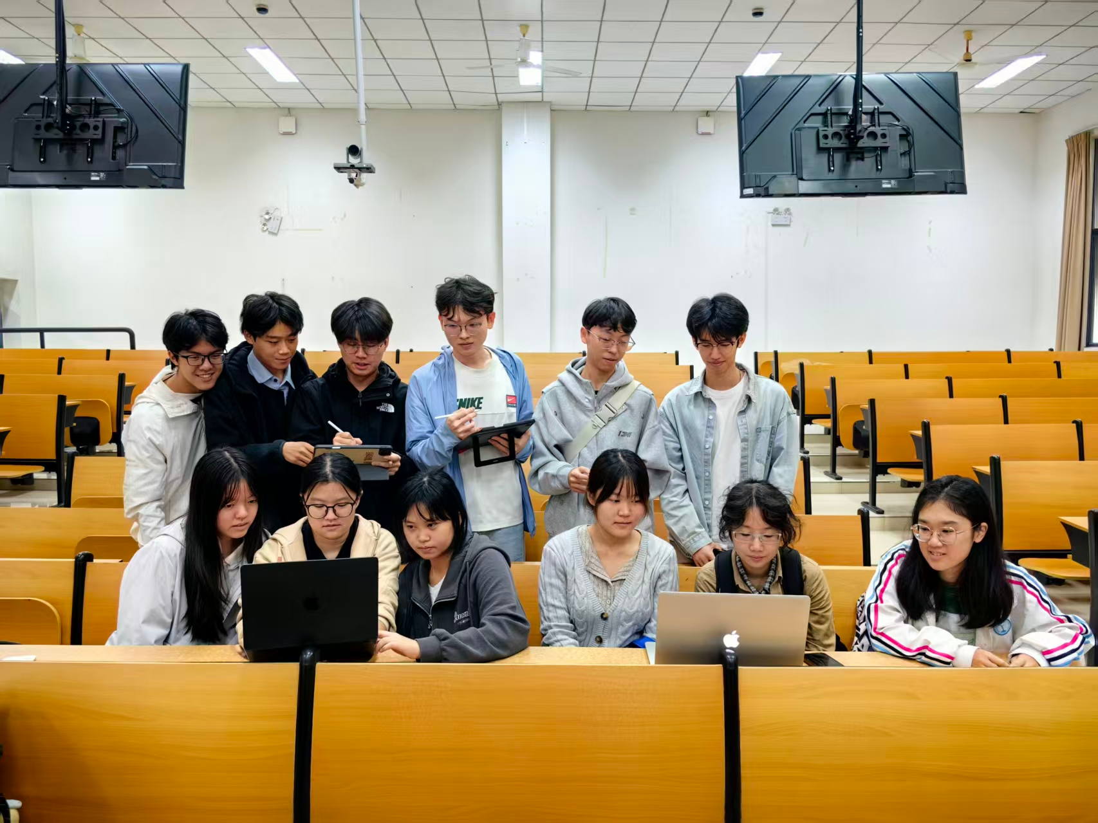
7
总结与改进
协作模式
&效率总结
分工模式：采用 “统筹 + 按技术方向分专业小组” 的模式，算法、工程化、前端、测试各司其职。
2.问题解决效率：依托 Git仓库同步代码、飞书实时沟通，跨模块问题进行对应小组讨论，算法与前端对接的核心问题平均 1天内明确解决方案，测试暴露的 bug 平均 2小时内响应、1天内修复，整体问题解决闭环效率较高。
3.协作感受：聚焦自身擅长领域，减少跨领域沟通成本；总负责人的统筹则避免了 “各自为战”，保障项目整体节奏；但过程中也发现前期接口定义不够细致，导致少量联调返工，后续可在模块设计阶段强化接口评审环节。

